Slide 1
Déploiement d’un modèle
dans le cloud
8
Déploiement d’un modèle dans le cloud : AWS.
Parcours Data Scientist.
Présentation : Dai TENSAOUT

Slide 2
Plan
Contexte
Notions de Big Data
Solution cloud AWS
Les briques et leurs rôles
Traitements
Simulation
Conclusion

Slide 3




Notions de Big Data
Contexte
Solution cloud AWS
Mettre en place un moteur de classification.
Les briques et leurs rôles
Bilan et axes d’amélioration
Application mobile, pour obtenir des informations sur un fruit à partir d’une photo.
Simulation
Les données
Télécharger les données
Répertoire Github du projet

Slide 4



Contexte
Train/Test/Evaluation
photo
utilisateur
infos
Moteur de classification

Slide 5
Contexte
Moteur de classification
Construire une première version de l’architecture Big Data.
Tenir compte d’une augmentation rapide du volume de données.

Slide 6







Solution cloud AWS
Notions de Big Data
Les briques et leurs rôles
Bilan et axes d’amélioration
Moteur de classification
Dans le cloud
Simulation

Slide 7
Notions de Big Data
Moteur de classification
Cloud Computing
(IaaS)
Infrastructure as a Service
(PaaS)
Platform as a Service
(SaaS)
Software as a Service
Accès à la demande via internet aux ressources informatiques de base. Ordinateurs, mise en réseau, stockage.
Accès à des outils matériels et logiciels combinés. Utilisé souvent pour le développement d’applications.
Accès à un produit logiciel complet exécuté et géré par le fournisseur de service. Sont destinées à l’utilisateur final.

Slide 8






Solution cloud AWS
Notions de Big Data
Catégories de services de base dans le cloud:
Service de calcul.
Les briques et leurs rôles
Service de mise en réseau dans le cloud.
Bilan et axes d’amélioration
Service de stockage.
Simulation
Service de sécurité, d’identité et de conformité.
Service d’analyse.
Service de base de données.

Slide 9






Solution cloud AWS
Notions de Big Data
Stockage
Réseau
Servers
Virtualisation
OS
Logiciels
Les briques et leurs rôles
(PaaS)
Platform as a Service
Bilan et axes d’amélioration
Simulation
(IaaS)
Infrastructure as a Service

Slide 10

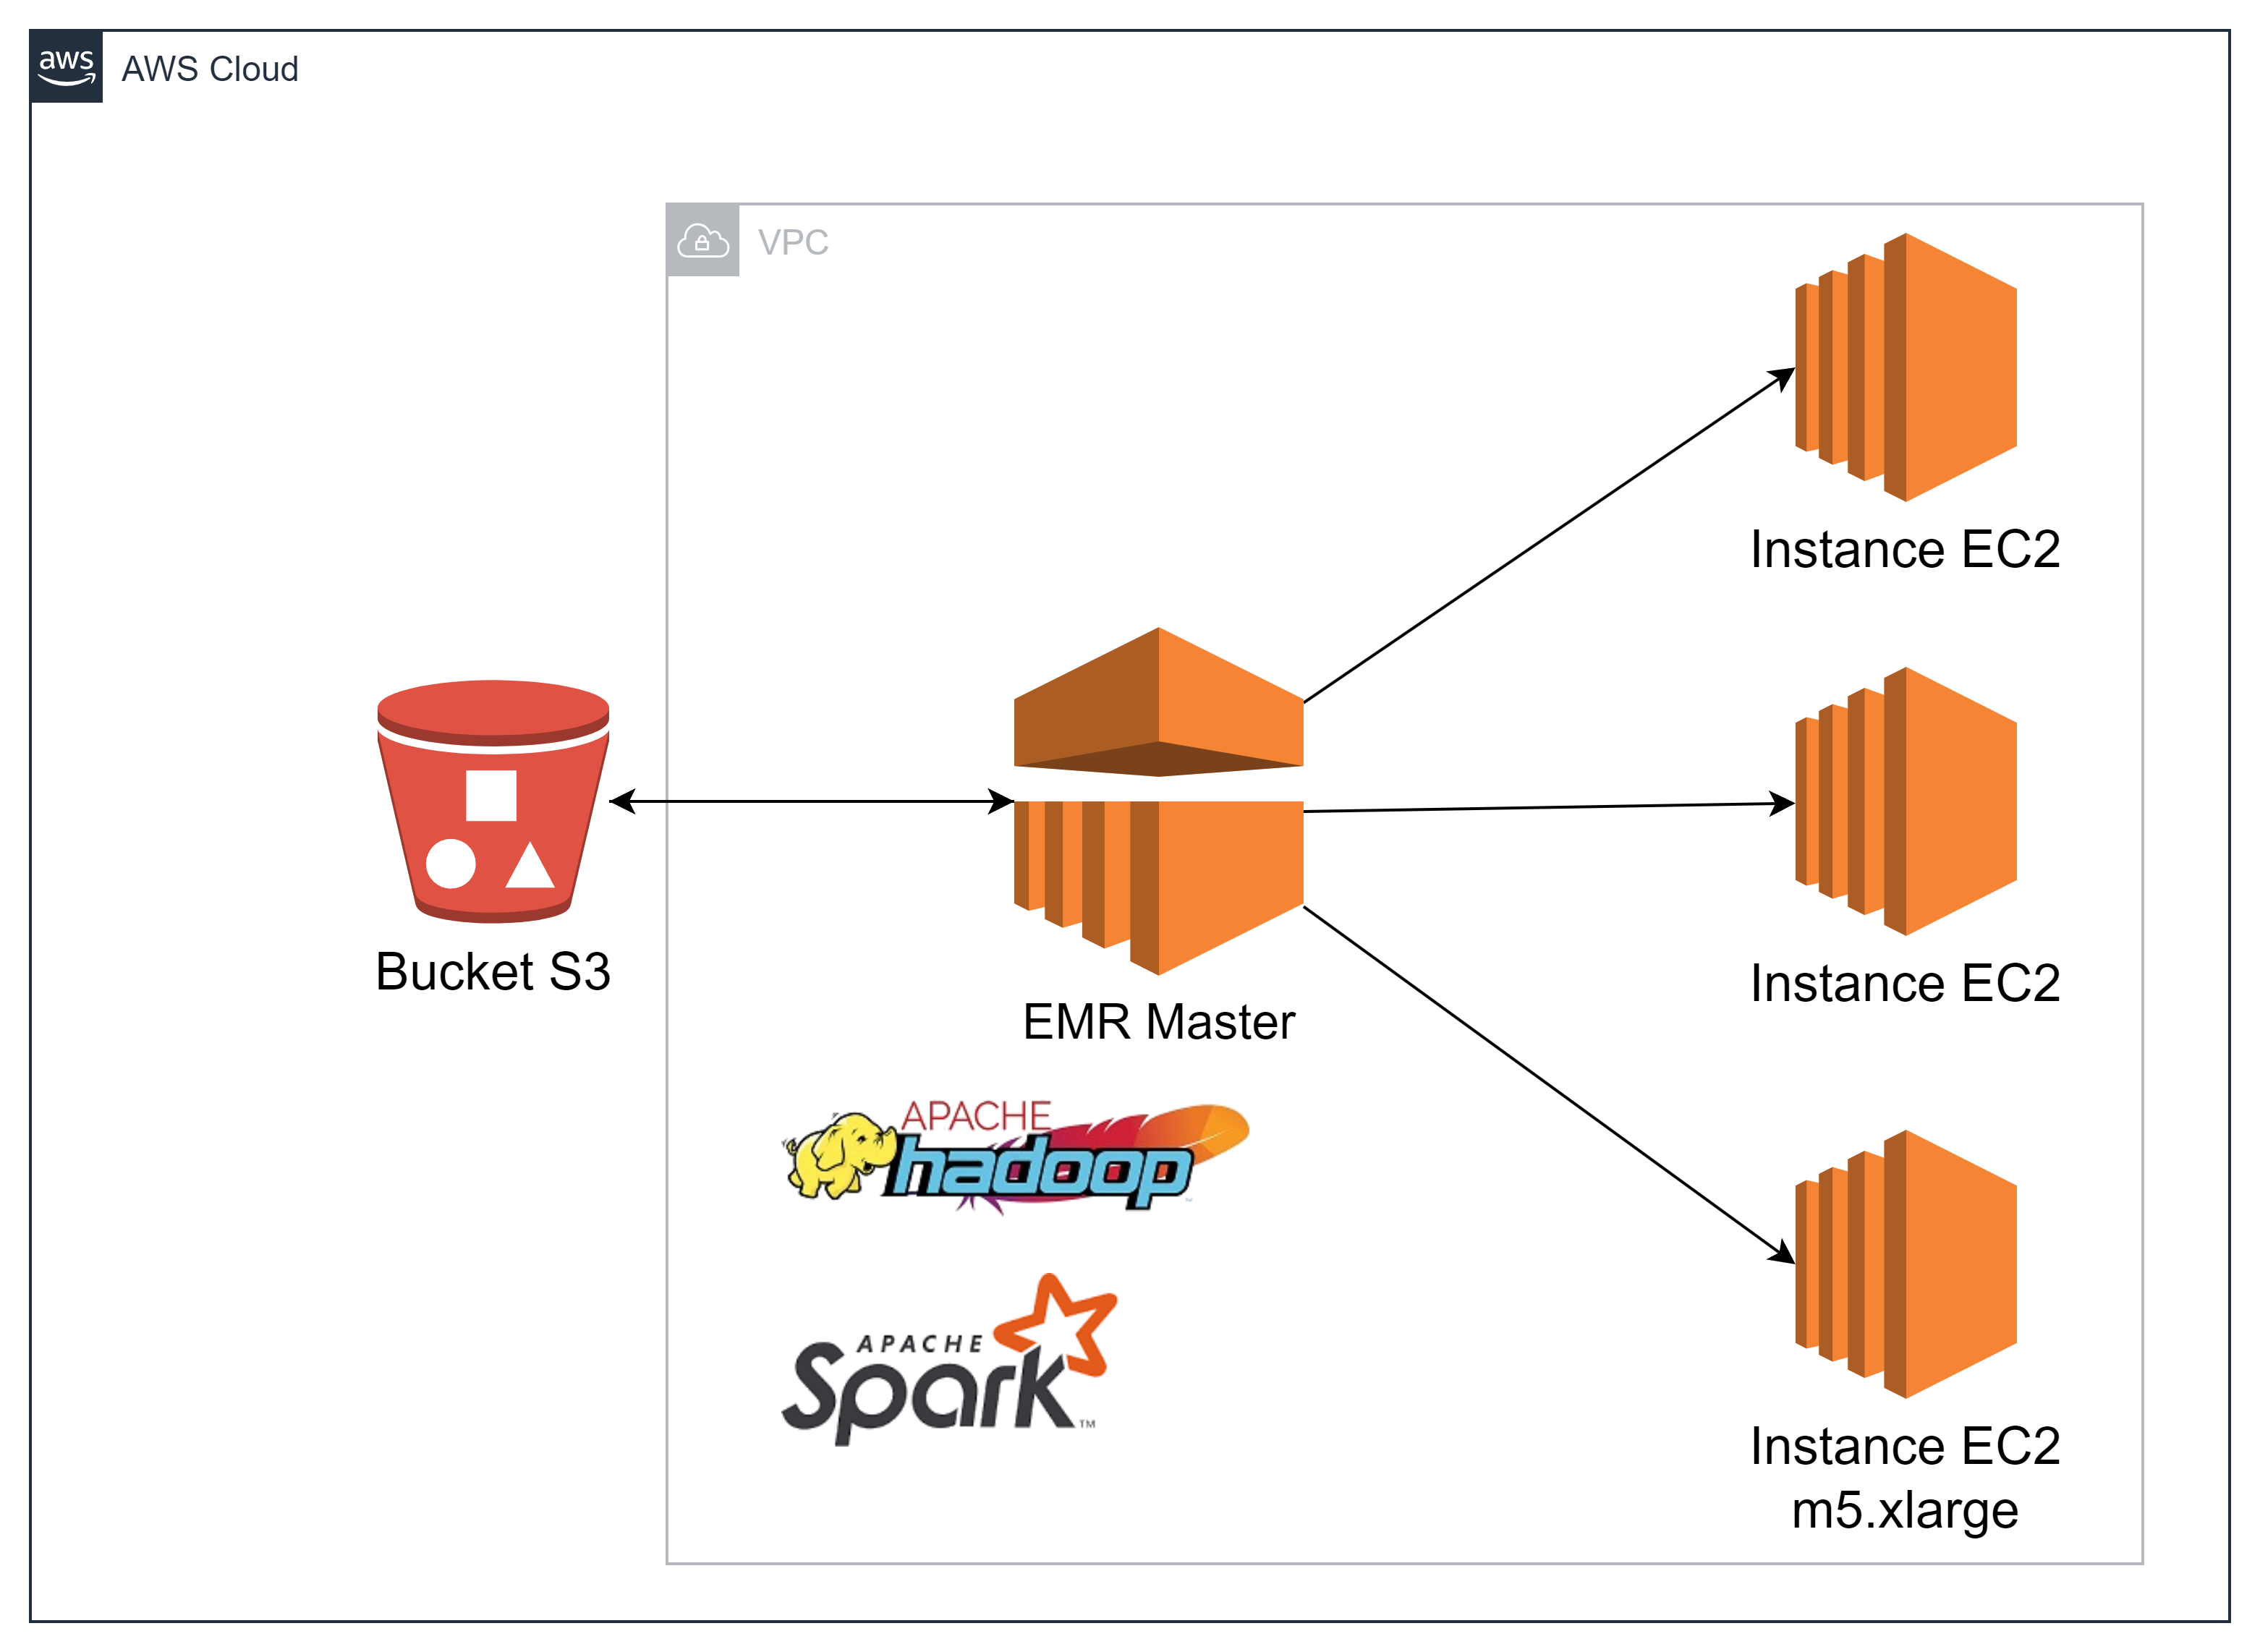




Les briques et leurs rôles
Solution cloud AWS
(PaaS)
Platform as a Service
Bilan et axes d’amélioration
Simulation
photo
utilisateur
infos

Slide 11





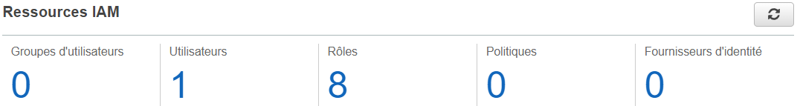
Les briques et leurs rôles
Solution cloud AWS
Identity and Access Management.
Bilan et axes d’amélioration
Simulation
Qui ?
Peut accéder ?
À quoi ?

Slide 12
Les briques et leurs rôles
Solution cloud AWS
(PaaS)
Platform as a Service
Bilan et axes d’amélioration
Simulation
photo
utilisateur
infos

Slide 13







Les briques et leurs rôles
Facilite l’exécution d’analyses de données
Choisir un nombre de cluster de tailles différentes.
Un service géré.
EMR Master
Installation et configuration automatique de Framework open source
Bilan et axes d’amélioration
Contrôler la configuration des clusters
Simulation
Choisir une configuration
Exécution de code / app
Bootstrap.sh
Config.json

Slide 14
Les briques et leurs rôles
(PaaS)
Platform as a Service
photo
utilisateur
infos

Slide 15
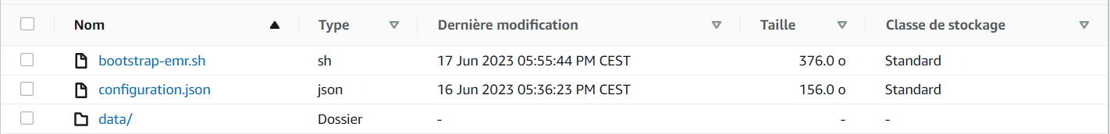
Les briques et leurs rôles
Espace disque illimité, et rapidité d’accès.
Indépendant des autres serveurs EC2 par exemple
S3 Simple Storage Service.
Espace disque illimité, et rapidité d’accès.

Slide 16
Les briques et leurs rôles
(PaaS)
Platform as a Service
photo
utilisateur
infos

Slide 17
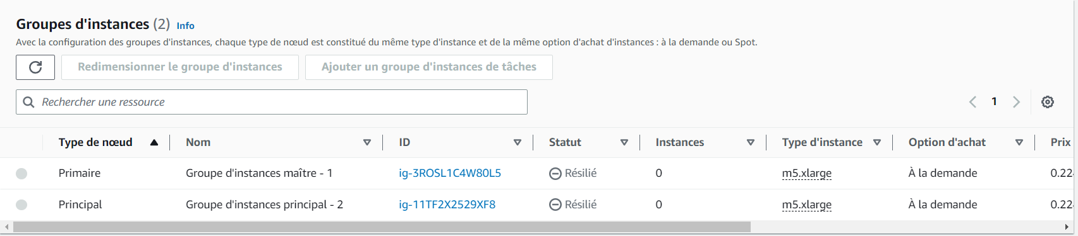
Traitements
Les briques et leurs rôles
Elastic Compute Cloud, plateforme de calcul
Plus de 600 instances, différentes performances
Instances EC2.
Accès au processeur, à la solution de stockage, aux réseaux au système d’exploitation et au modèle d’achats.
Simulation

Slide 18

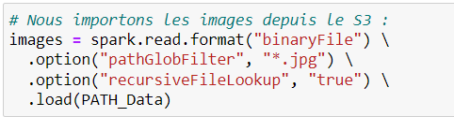
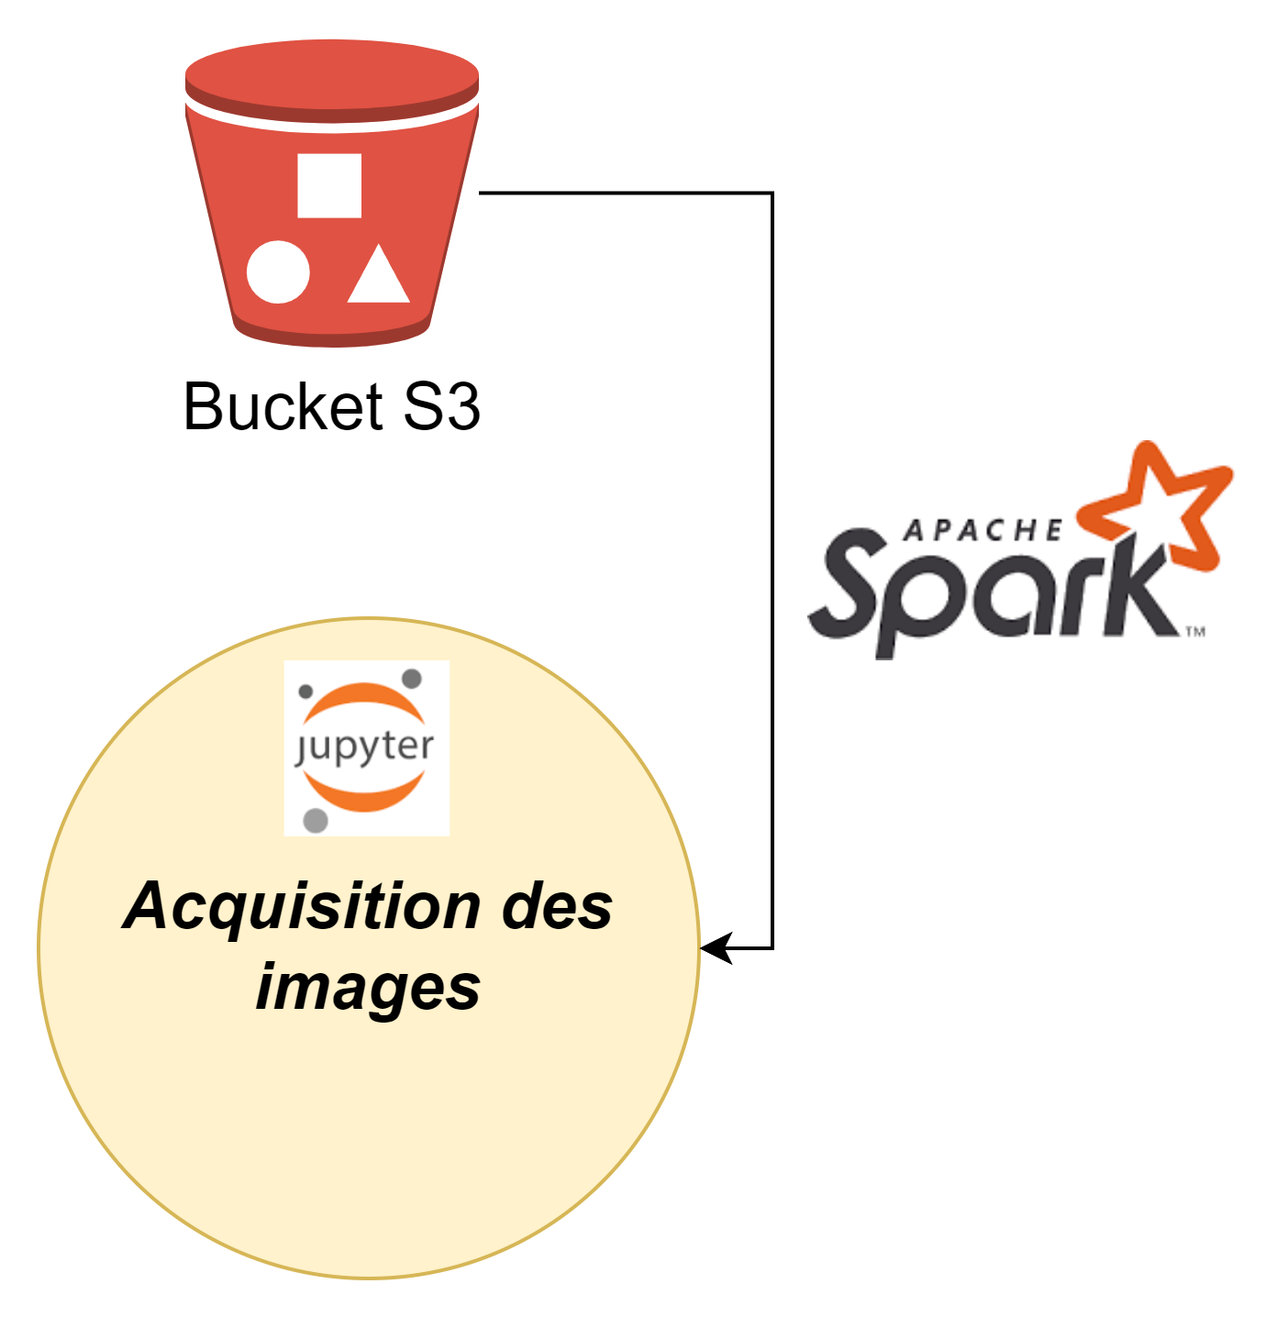
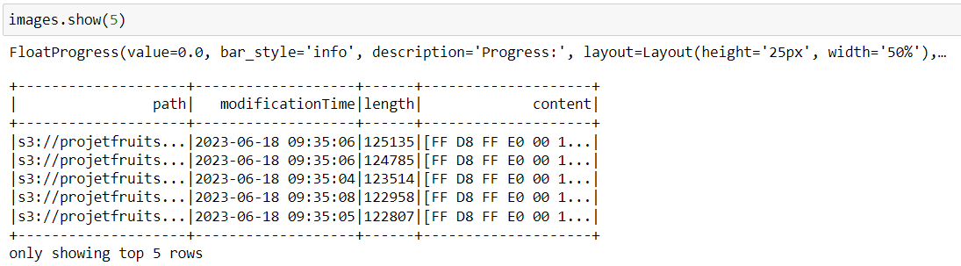
Simulation
Traitements
s3://projetfruits/data/input/Test

Slide 19
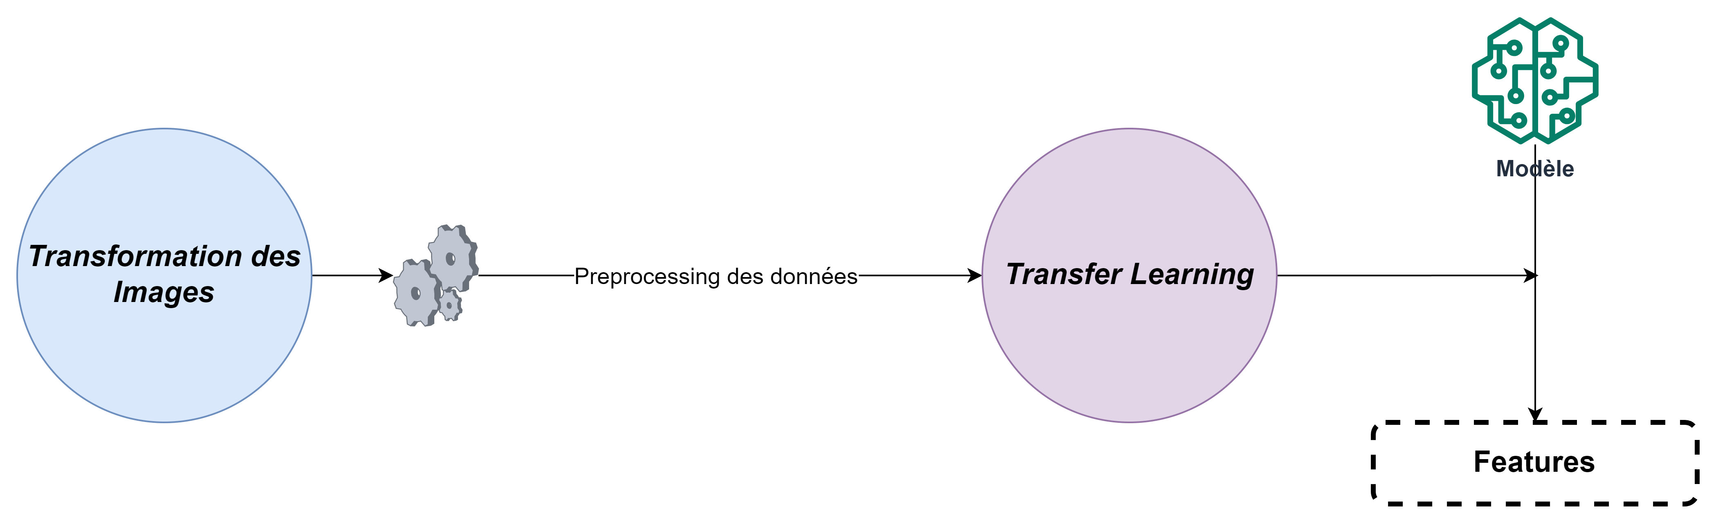
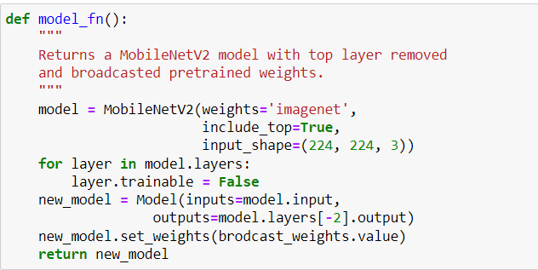
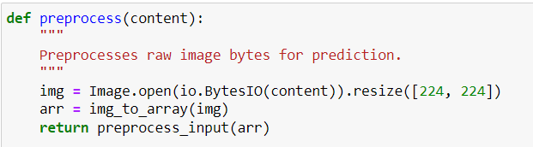
Simulation
Traitements

Slide 20
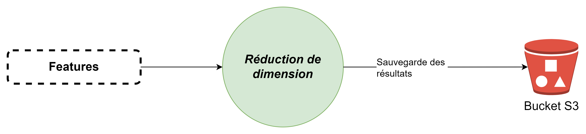
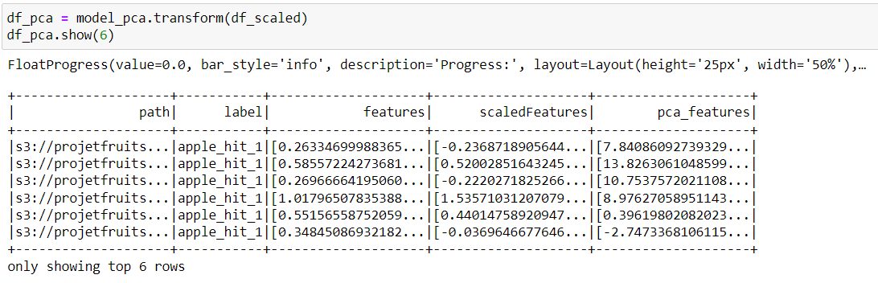
Simulation
Traitements

Slide 21
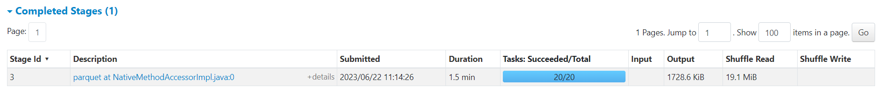
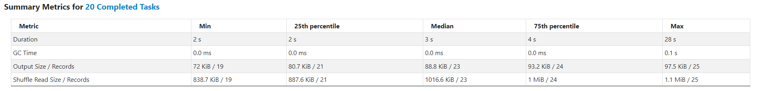
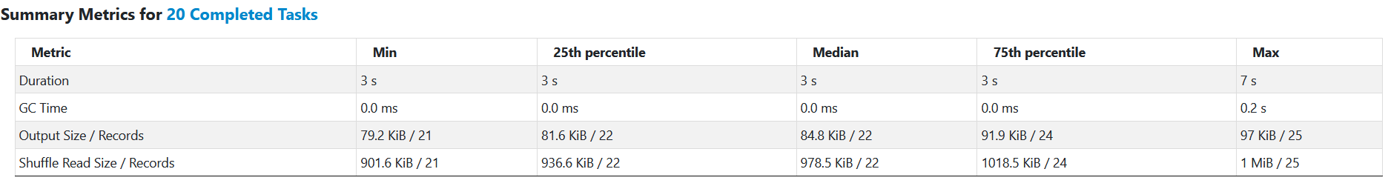
Simulation
Traitements
Local
Cloud

Slide 22
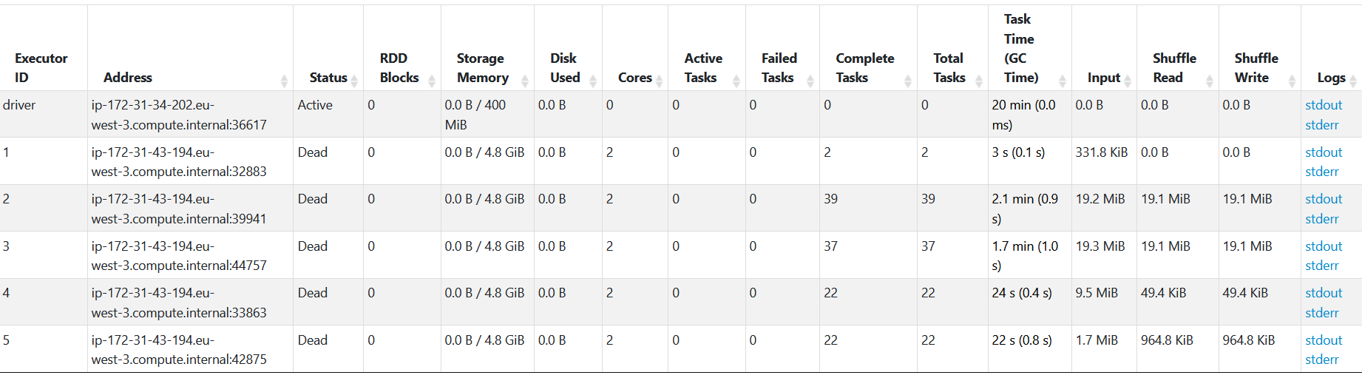
Simulation
Traitements
Local
Cloud

Slide 23
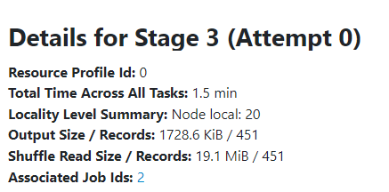
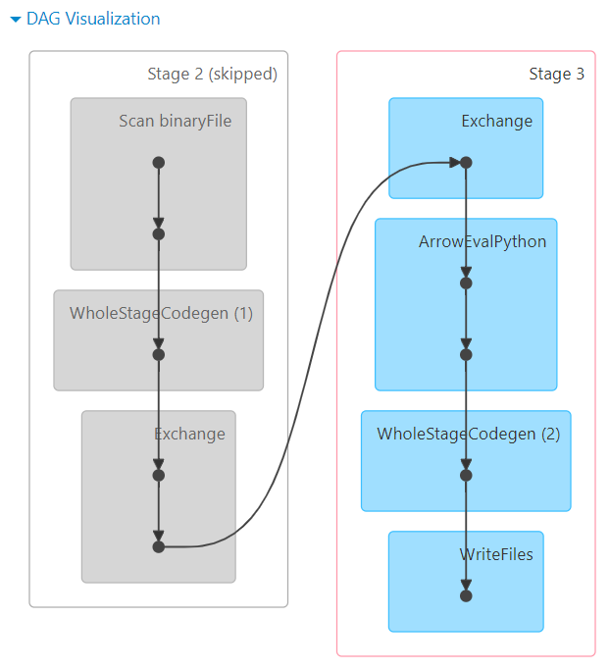
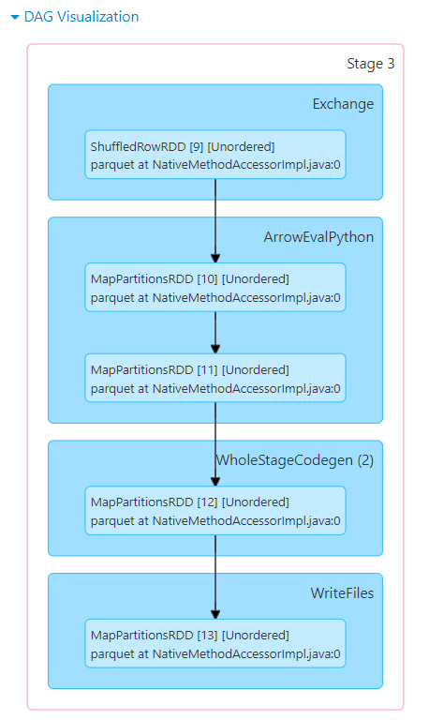
Simulation
Traitements

Slide 24
Conclusion
Simulation
Le prix de la mise en place d’une architecture Big Data dans le cloud en fonction d’un certain nombre de facteurs:
Spécification et nombre de serveurs qu’on souhaite déployer.
Le volume de données à stocker et à transférer.
Le système d’exploitation et logiciels.
Paiement à la minute, à l’heure ou au mois.
Contrat par répartition des instances court ou à long terme.
L’emplacement du centre du data center dans le cloud.

Slide 25
Conclusion
Axes d’amélioration:
Étude comparative des performances entre l’exécution en local et l’exécution dans un cluster EMR.
Revoir le preprocessing des images, data augmentation,
Enrichir le code avec un clustering et une classification automatique.
Transfer Learning avec d’autre modèle de Deep Learning.
Une étude comparative plus détaillée entre les différents fournisseurs.
Bilan:
Identification des outils du cloud permettant de mettre en place un environnement Big Data.
Initiation au calcul distribué avec Pyspark.

Slide 26
Déploiement d’un modèle de Deep Learning et calcul distribué.
Parcours Data Scientist.
Merci de votre attention

